Slide 1
八辣好吃水果行
訂單和庫存管理系統專案說明

Slide 2
使用技術
java jdk11
Swing
MySQL 8.0.41
eclipse windowbuilder
dao pattern
jdbc
maven

Slide 3
專案目的說明
這是一個水果行訂單與庫存管理系統，主要功能包括：
訂單管理：新增、修改、刪除及查詢訂單。
產品庫存管理：維護產品資訊，更新庫存數量。
員工資料管理：管理員工帳戶與權限設定。
會員資料管理：處理客戶註冊與資料維護。
報表圖表管理：管理相關報表。
系統採用 MVC（Model-View-Controller） 設計模式，後端使用 MySQL 作為資料庫，確保數據管理的穩定性與效率。

Slide 4
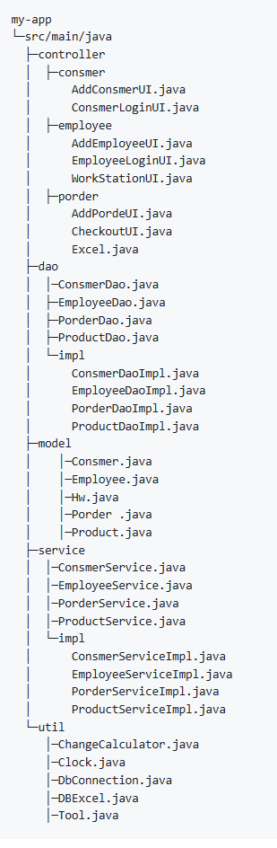
專案結構

Slide 5
SQL表介紹

Slide 6
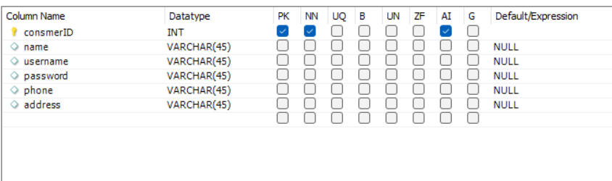
顧客表

Slide 7
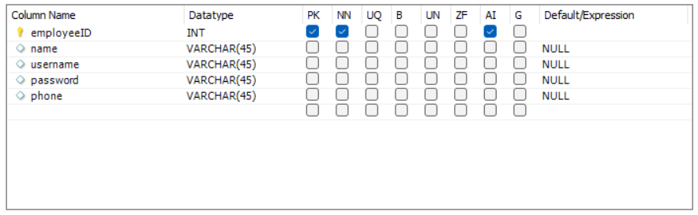
員工表

Slide 8
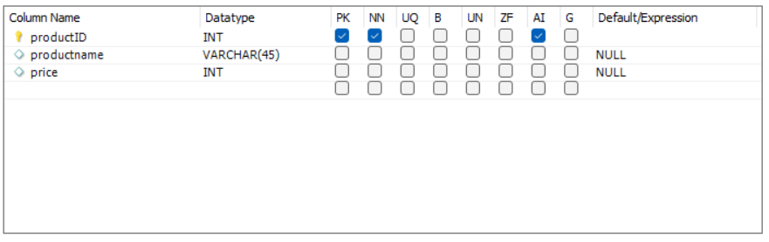
商品表

Slide 9
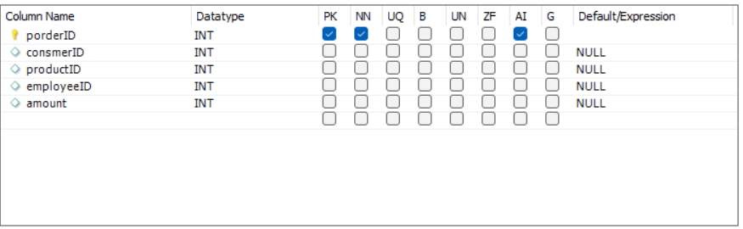
訂單表

Slide 10
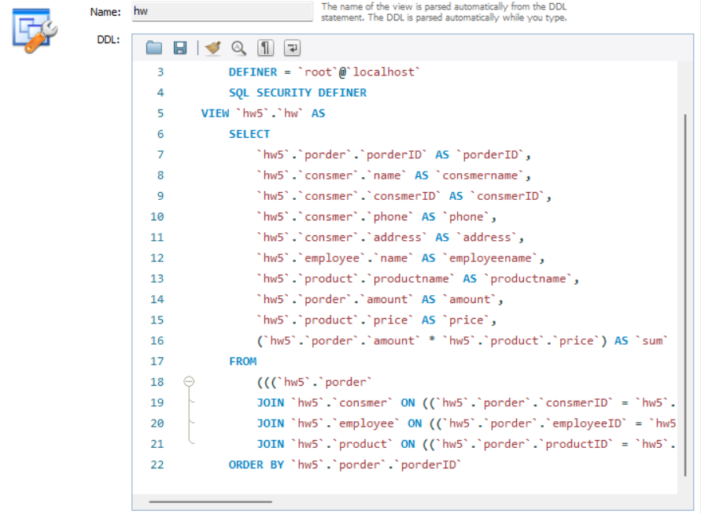
訂單明細表

Slide 11
使用介面介紹

Slide 12
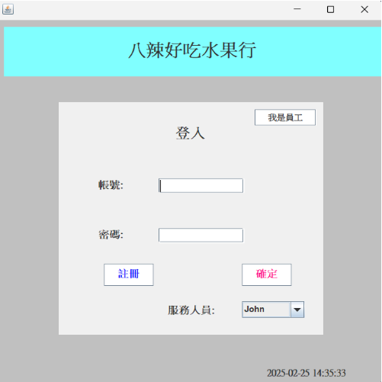
登入畫面 (ConsmerLoginUI.java)

Slide 13
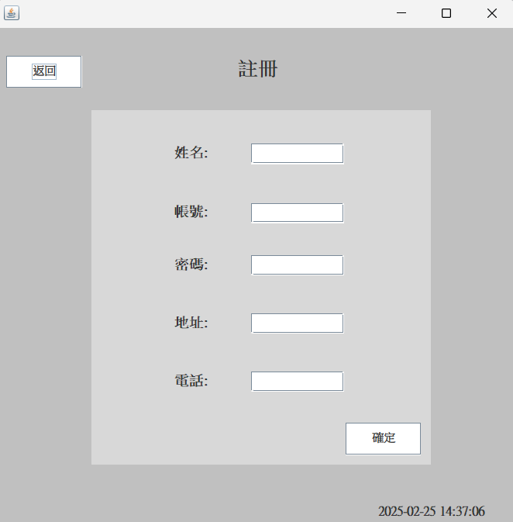
註冊畫面 (AddConsmerUI.java)

Slide 14
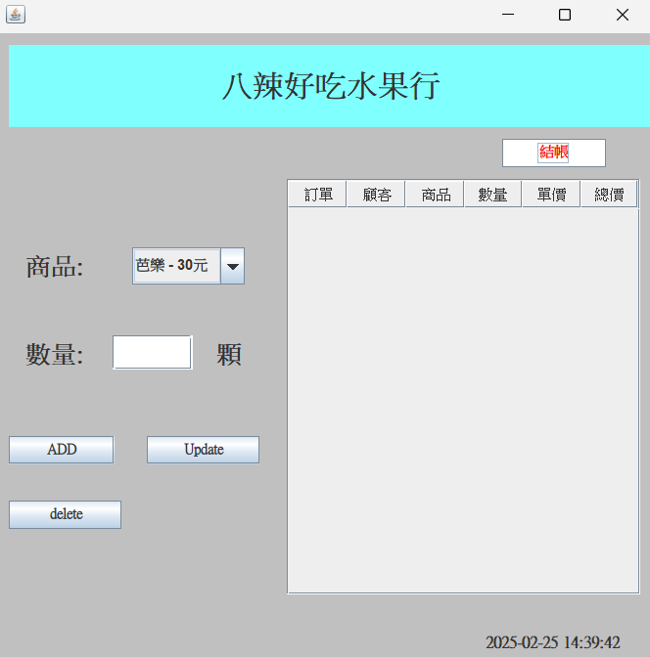
購物畫面 (AddPordeUI.java)

Slide 15
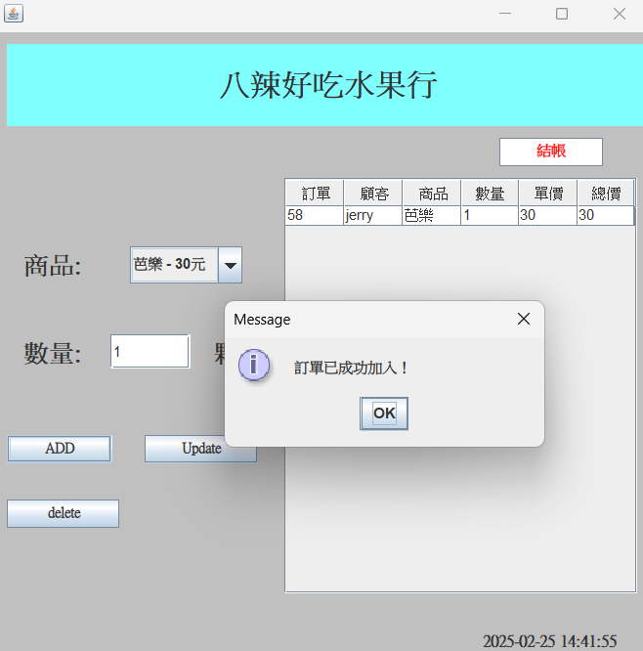
新增Add (AddPordeUI.java)

Slide 16
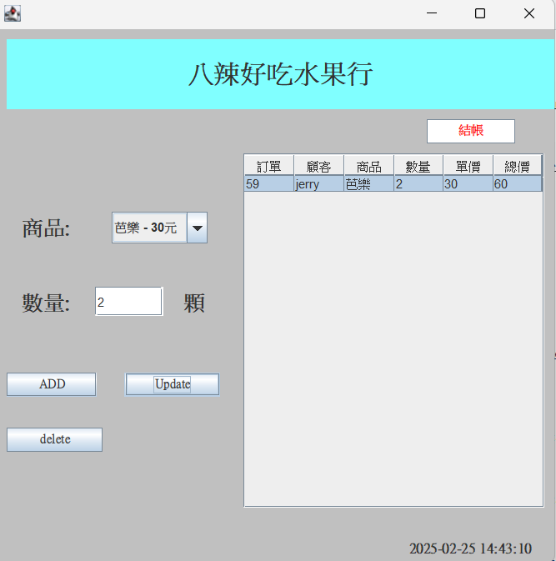
調整Update (AddPordeUI.java)

Slide 17
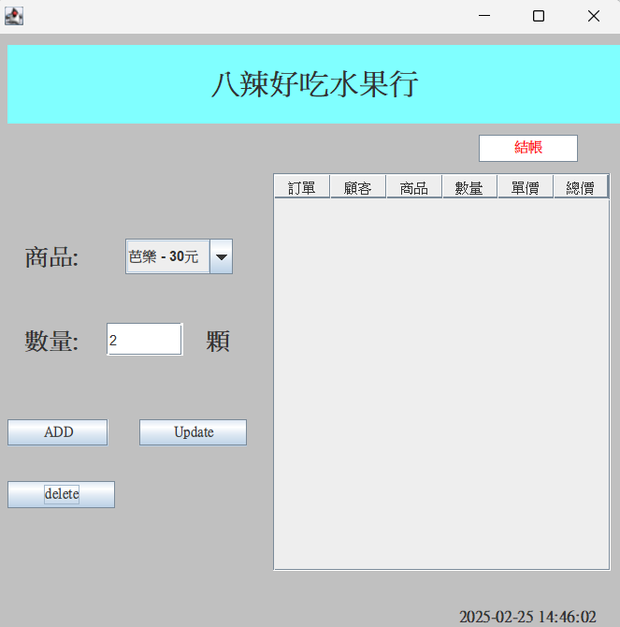
刪除 (AddPordeUI.java)

Slide 18
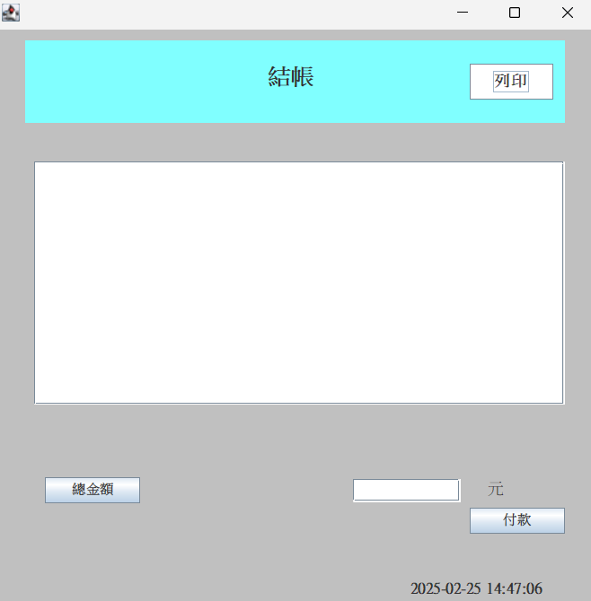
結帳畫面 (CheckoutUI.java)

Slide 19
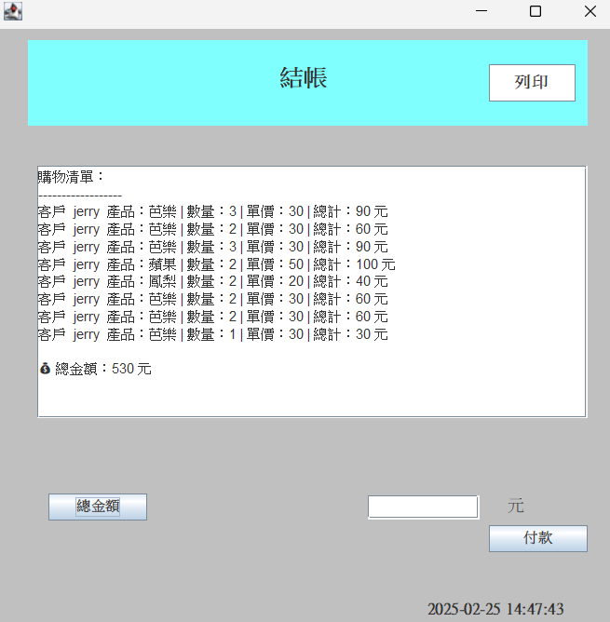
總金額 (CheckoutUI.java)

Slide 20
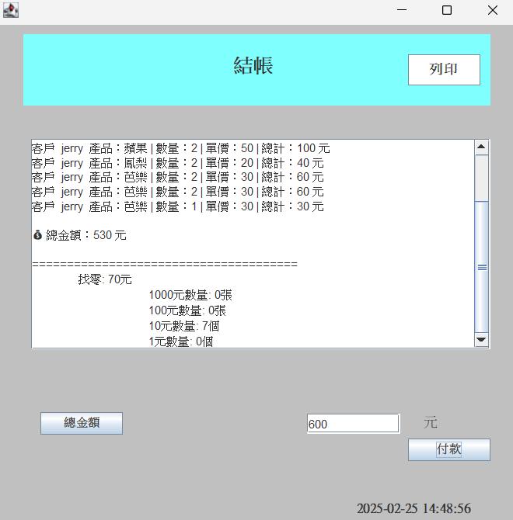
付款找零 (CheckoutUI.java)

Slide 21
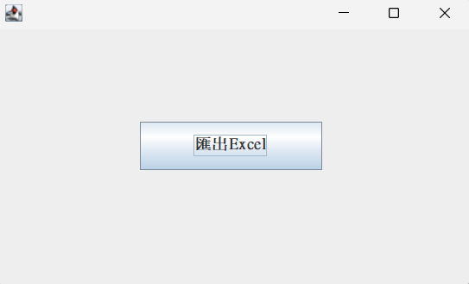
列印 Excel (Excel.java)

Slide 22
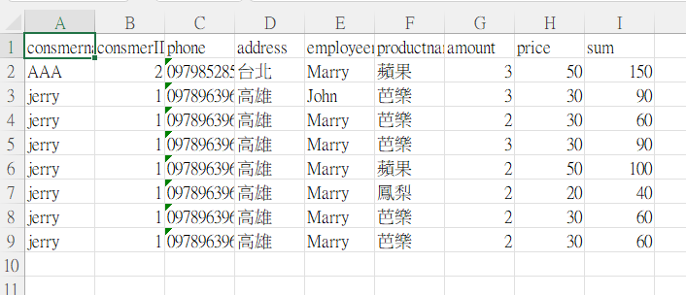
匯出 Excel (Excel.java)

Slide 23
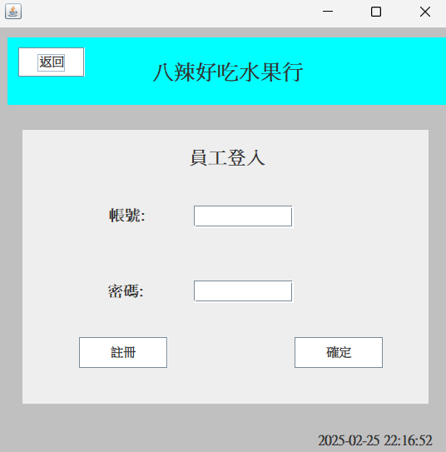
員工登入畫面 (EmployeeLoginUI.java)

Slide 24
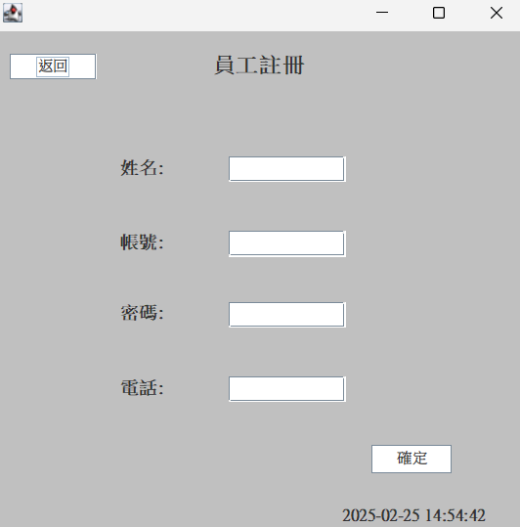
員工註冊畫面 (AddEmployeeUI.java)

Slide 25
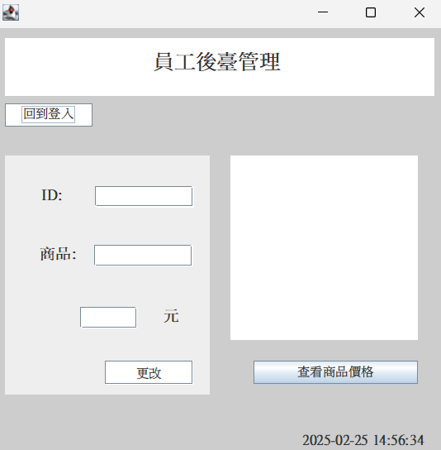
員工後臺管理 (WorkStationUI.java)

Slide 26
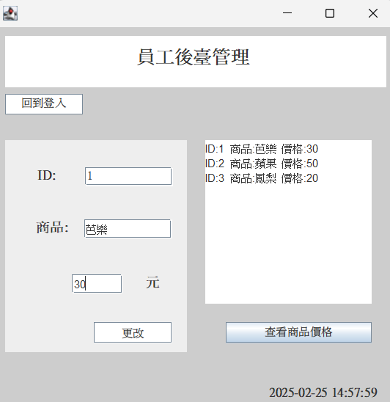
更改產品 (WorkStationUI.java)

